Slide 1
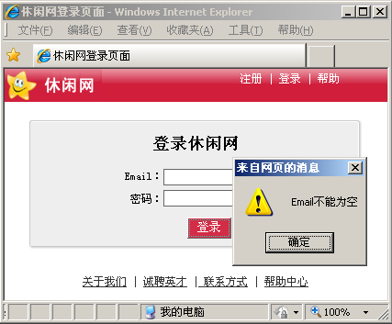
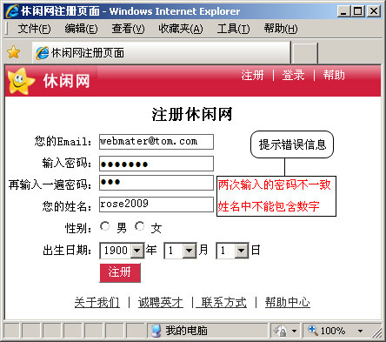
本章任务
验证休闲网登录页面数据输入的有效性
验证休闲网注册页面数据输入的有效性

Slide 2
本章目标
使用表单事件和脚本函数实现表单验证
使用String对象和文本框控件常用属性和方法实现客户端验证

Slide 3
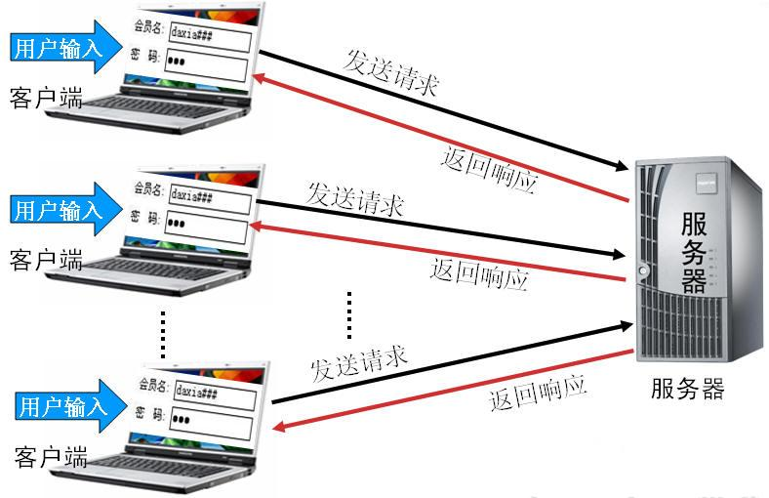
什么需要表单验证
减轻服务器的压力
保证输入的数据符合要求

Slide 4
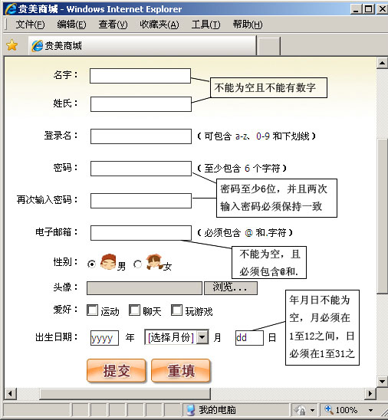
表单验证的内容
日期是否有效或日期格式是否正确
表单元素是否为空
用户名和密码
E-mail地址是否正确
身份证号码等是否是数字

Slide 5

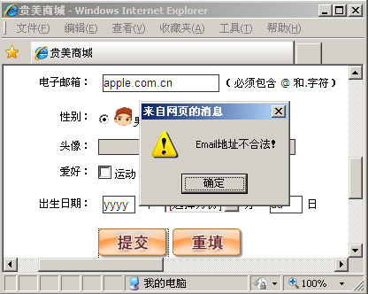

表单验证思路
当输入的表单数据不符合要求时，如何编写脚本来进行提示？
获得表单元素值
使用JavaScript的一些方法对数据进行判断
当表单提示时，触发 onsubmit事件，对获取的数据进行验证

Slide 6

String对象
字符串对象的属性
字符串对象.length
var str="this is JavaScript";
var strLength=str.length;
18

Slide 7

String对象
字符串对象的方法
字符串对象.方法名( )
方法 | 描述
toLowerCase() | 把字符串转化为小写
toUpperCase() | 把字符串转化为大写
charAt(index) | 返回在指定位置的字符
indexOf(字符串，index) | 查找某个指定的字符串值在字符串中首次出现的位置
substring(index1,index2) | 返回位于指定索引index1和index2之间的字符串，并且包括索引index1对应的字符，不包括索引index2对应的字符
var str="this is JavaScript";
var selectFirst=str.indexOf("Java");
var selectSecond=str.indexOf("Java",12);
8
-1

Slide 8
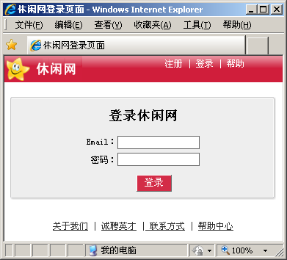
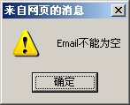
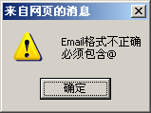
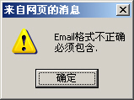

验证休闲网登录页面
验证休闲网登录页面的Email
演示示例：电子邮件格式验证

Slide 9
电子邮件格式验证
思路分析
使用getElementById()获取Email的值
使用字符串方法indexOf( ) 判断Email的值是否包含“@”和“.”符号。
根据函数返回值是true还是flase来决定是否提交表单
var mail=document.getElementById("email").value;
if(mail.indexOf("@")==-1){
alert("Email格式不正确\n必须包含@");
return false; }
教师现场演示编码过程

Slide 10

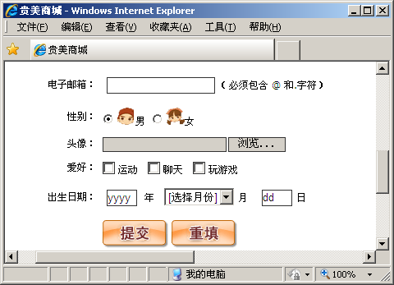
练习-验证电子邮箱
需求说明
电子邮箱不能为空
电子邮箱中必须包含符号“@”和“.”
完成时间：20分钟
查看完整代码

Slide 11
共性问题集中讲解
共性问题集中讲解
常见调试问题及解决办法
代码规范问题

Slide 12

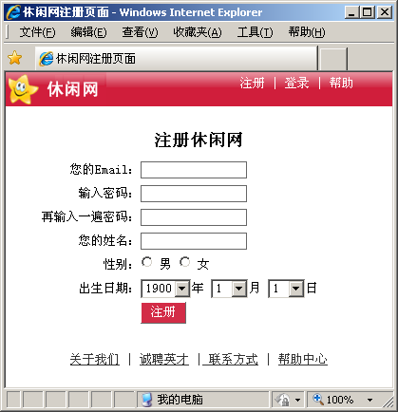
文本框内容验证-1
姓名不能为空，并且姓名中不能有数字
密码不能为空，并且密码包含的字符不能少于6个
两次输入的密码必须一致

Slide 13

文本框内容验证-2
使用String对象的length属性验证密码的长度
var pwd=document.getElementById("pwd").value;
if(pwd.length<6){
alert("密码必须等于或大于6个字符");
return false; }
验证两次输入密码是否一致
var repwd=document.getElementById("repwd").value;
if(pwd!=repwd){
alert("两次输入的密码不一致");
return false; }

Slide 14
文本框内容验证-3
使用length属性获取文本长度，使用for循环和substring()方法依次截断单个字符，判断每个字符是否是数字
var user=document.getElementById("user").value;
for(var i=0;i<user.length;i++){
var j=user.substring(i,i+1)
if(j>=0){
alert("姓名中不能包含数字");
}
}
教师现场演示编码过程

Slide 15
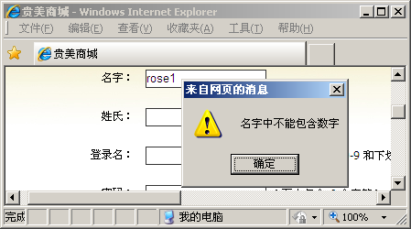
练习－验证贵美网注册页面
需求说明
名字和姓氏不能为空，且名称和姓氏中不能有数字，当名字中出现数字时，弹出提示信息
密码至少包含6个字符，并且两次输入的密码必须一致
完成时间：25分钟
查看完整代码

Slide 16
共性问题集中讲解
共性问题集中讲解
常见调试问题及解决办法
代码规范问题

Slide 17

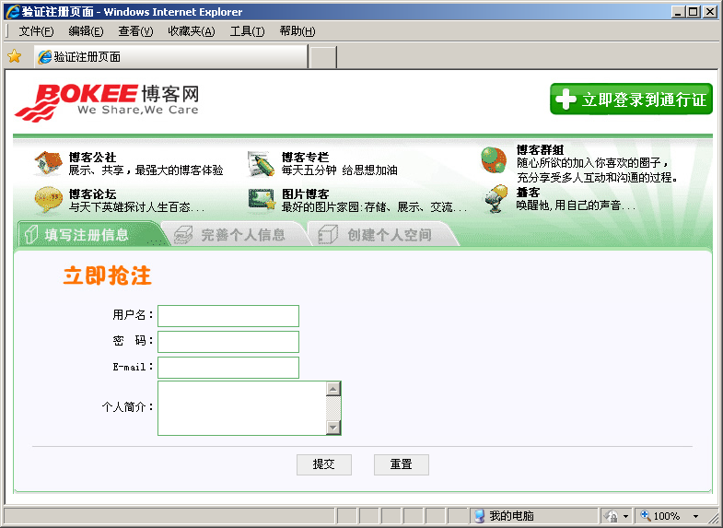
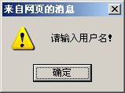
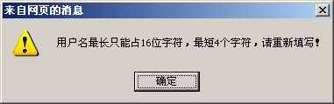
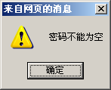
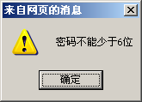
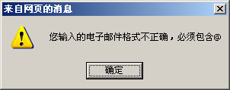
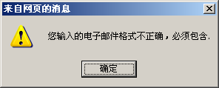
小结
编写如下图所示的注册页面，实现注册表单的验证功能

Slide 18
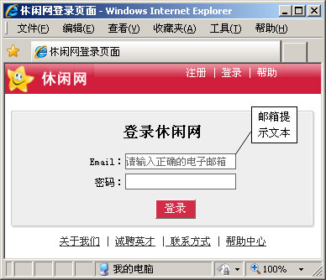
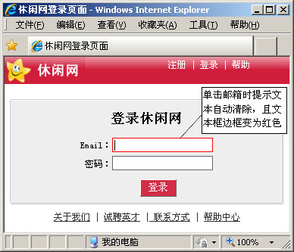
文本框效果
如何实现如图所示效果，完善验证Email的例子
使用文本框对象的相关属性、事件和方法实现此效果

Slide 19
文本框对象
文本框对象的属性、方法和事件
类别 | 名称 | 描述
事件 | onblur | 失去焦点，当光标离开某个文本框时触发
 | onfocus | 获得焦点，当光标进入某个文本框时触发
 | onkeypress | 某个键盘按键被按下并松开
方法 | blur() | 从文本域中移开焦点
 | focus() | 在文本域中设置焦点，即获得鼠标光标
 | select() | 选取文本域中的内容
属性 | id | 设置或返回文本域的id
 | value | 设置或返回文本域的value属性的值

Slide 20

制作文本框效果-1
清除文本框中初始内容，并设置边框为红色
function clearText(){
var mail=document.getElementById("email");
if(mail.value=="请输入正确的电子邮箱"){
mail.value="";
mail.style.borderColor="#ff0000";
}
}
……
<td>Email：<input id="email" type="text" class="inputs" value="请输入正确的电子邮箱" onfocus="clearText()"/></td>
</tr>

Slide 21
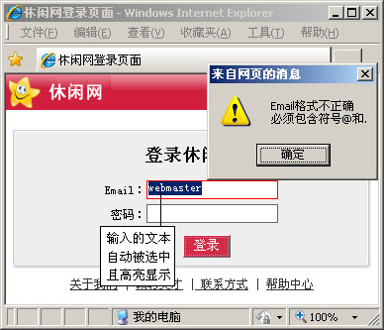
制作文本框效果-2
当用户输入无效的电子邮件地址，Email文本框中的内容将被自动选中并且高亮显示，提示用户重新输入
if(mail.indexOf("@")==-1 || mail.indexOf(".")==-1){
alert("Email格式不正确\n必须包含符号@和.");
document.getElementById("email").select();
return false;
}
演示示例：动态改变文本框效果

Slide 22
文本提示特效
如何实现如图所示的文本提示特效？
文本框失去焦点事件onblur
使用innerHTML属性动态改div添中内容

Slide 23
文本提示特效代码
提示Email不能为空
function checkEmail(){
var mail= document.getElementById ("email");
var divID= document.getElementById ("DivEmail");
divID.innerHTML="";
if(mail.value==""){
divID.innerHTML="Email不能为空";
return false;
}
……
<input id="email" type="text" class="inputs" onblur="checkEmail()"/>
<div class="red" id="DivEmail"></div>
演示示例：制作文本输入提示特效

Slide 24
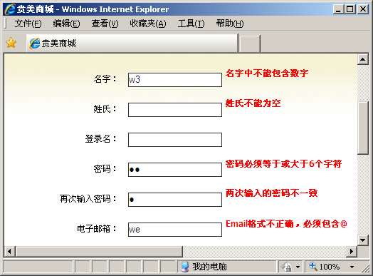
练习-文本输入提示特效
需求说明
名字和姓氏均不能为空，并且不能有数字
密码不能少于6位，两次输入的密码必须相同
电子邮箱不能为空，并且必须包含符号“@”和“.”
完成时间：25分钟
查看完整代码

Slide 25
共性问题集中讲解
共性问题集中讲解
常见调试问题及解决办法
代码规范问题

Slide 26
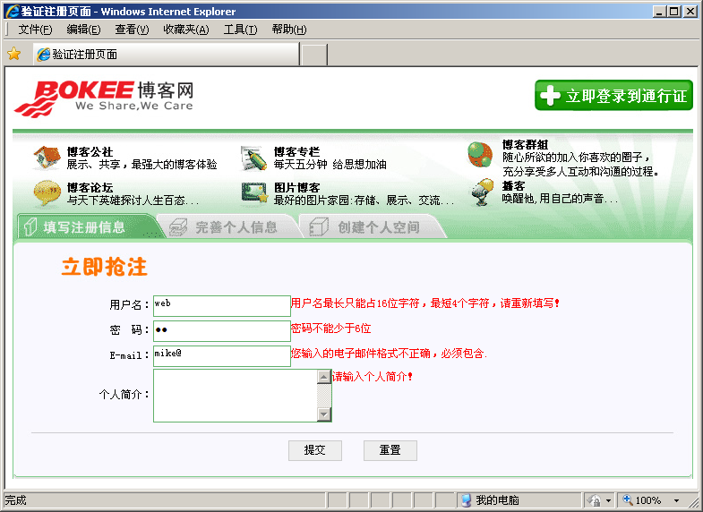
总结
修改小结练习，使用JavaScript实现文本输入提示特效，页面效果如图所示

